Slide 1
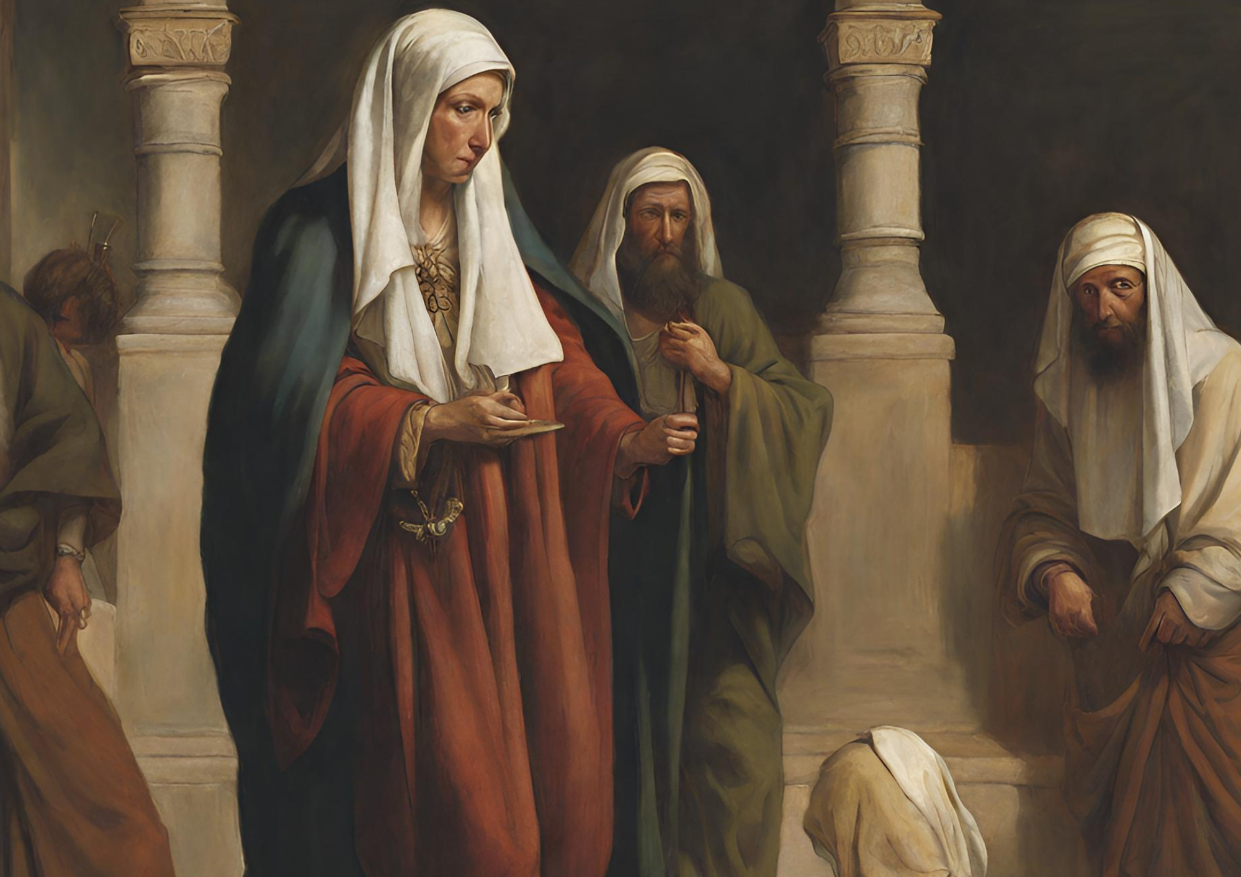
KVINDEN I FARISÆERENS HUS

Slide 2

Alle gode og fuldkomne gaver kommer ned fra oven, fra lysenes fader, hos hvem der ikke findes forandring eller skiftende skygge.
(Jakobs Brev 1:17)

Slide 3
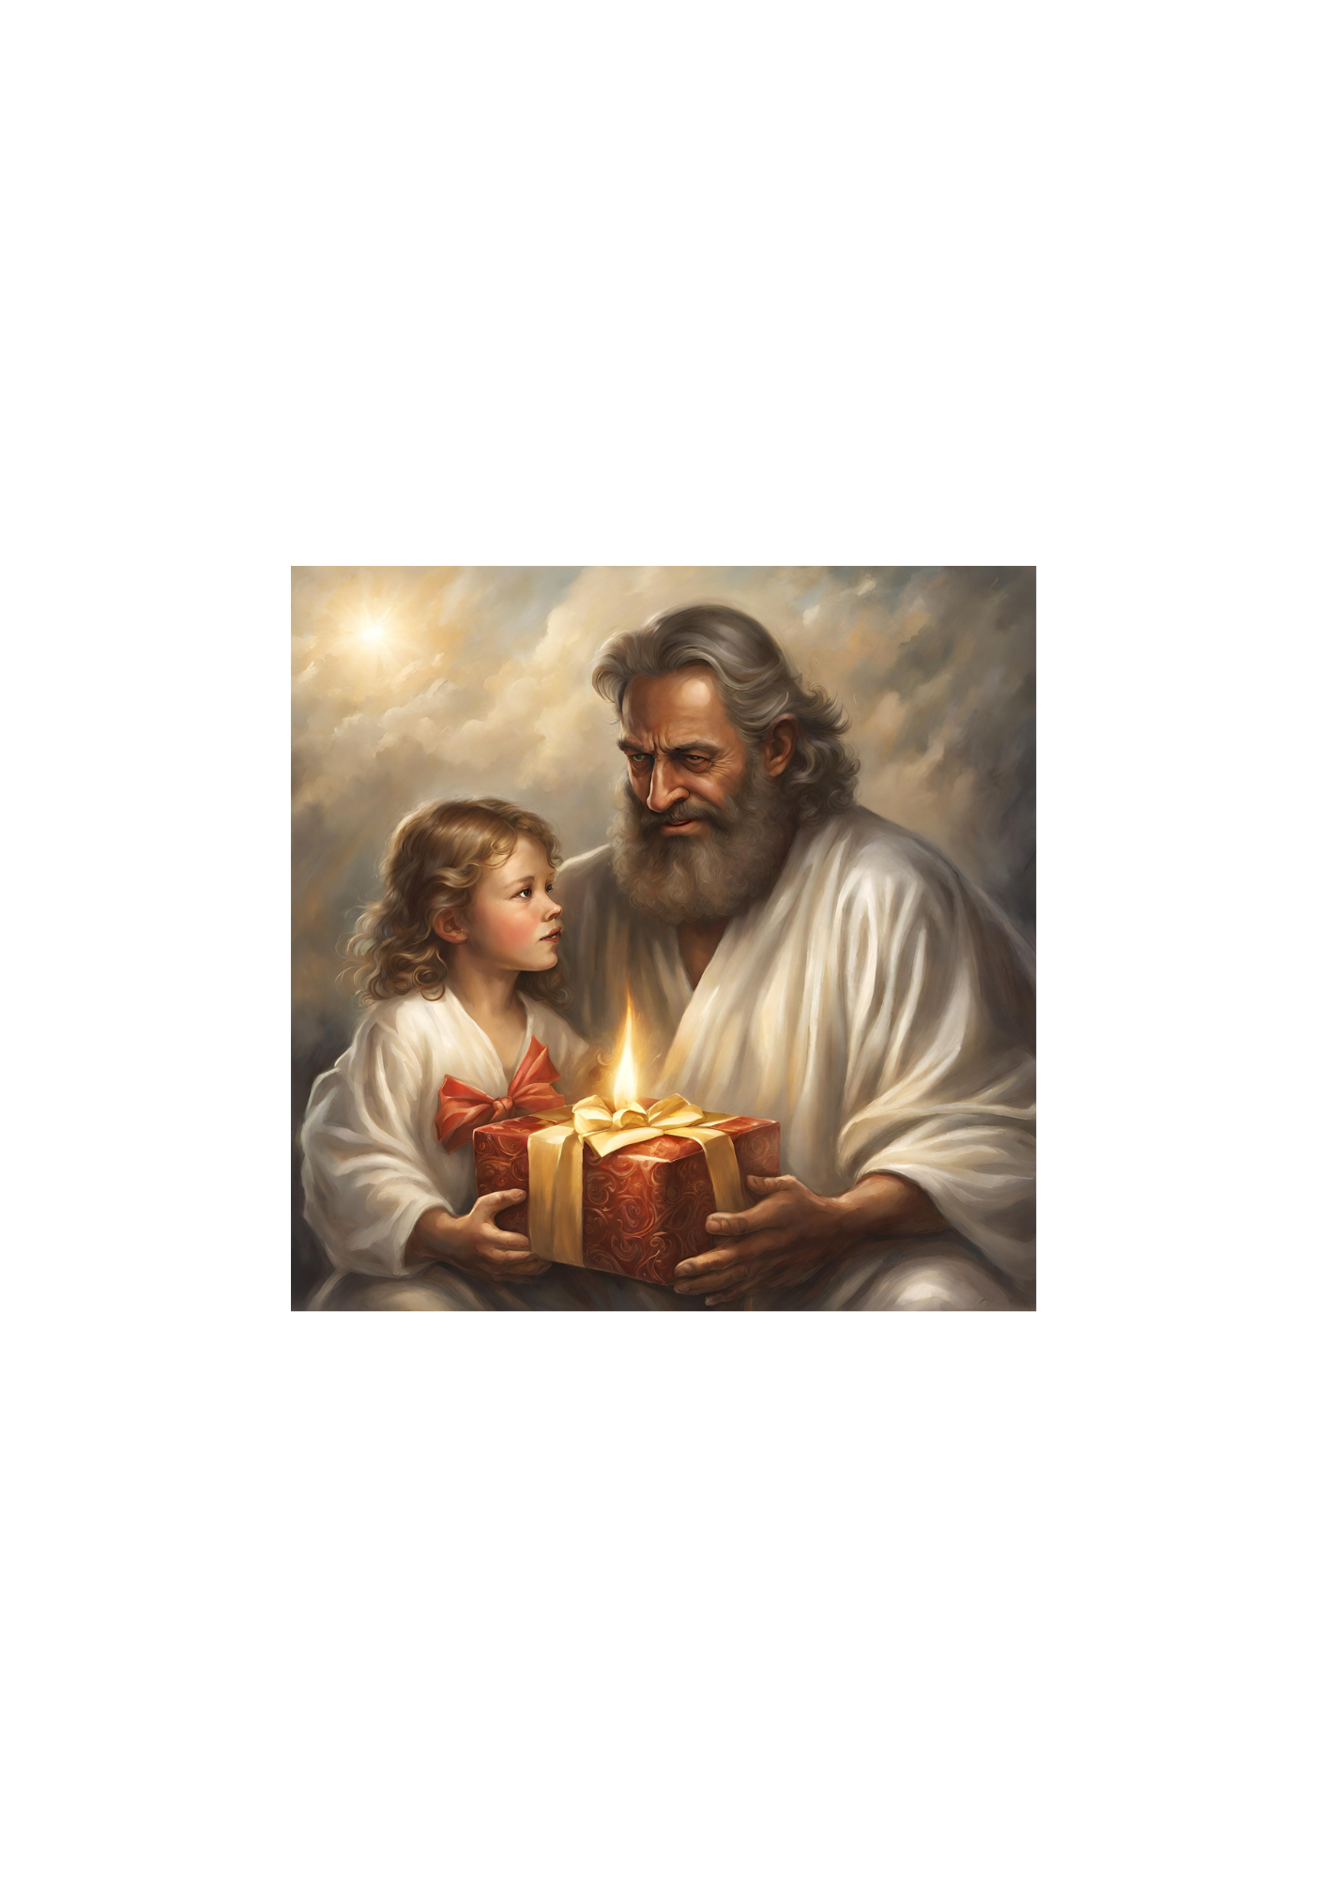
Når da I, som er onde, kan give jeres børn gode gaver, hvor meget snarere vil så ikke jeres fader, som er i himlene, give gode gaver til dem, der beder ham!
(Matthæus-evangeliet 7:11)

Slide 4
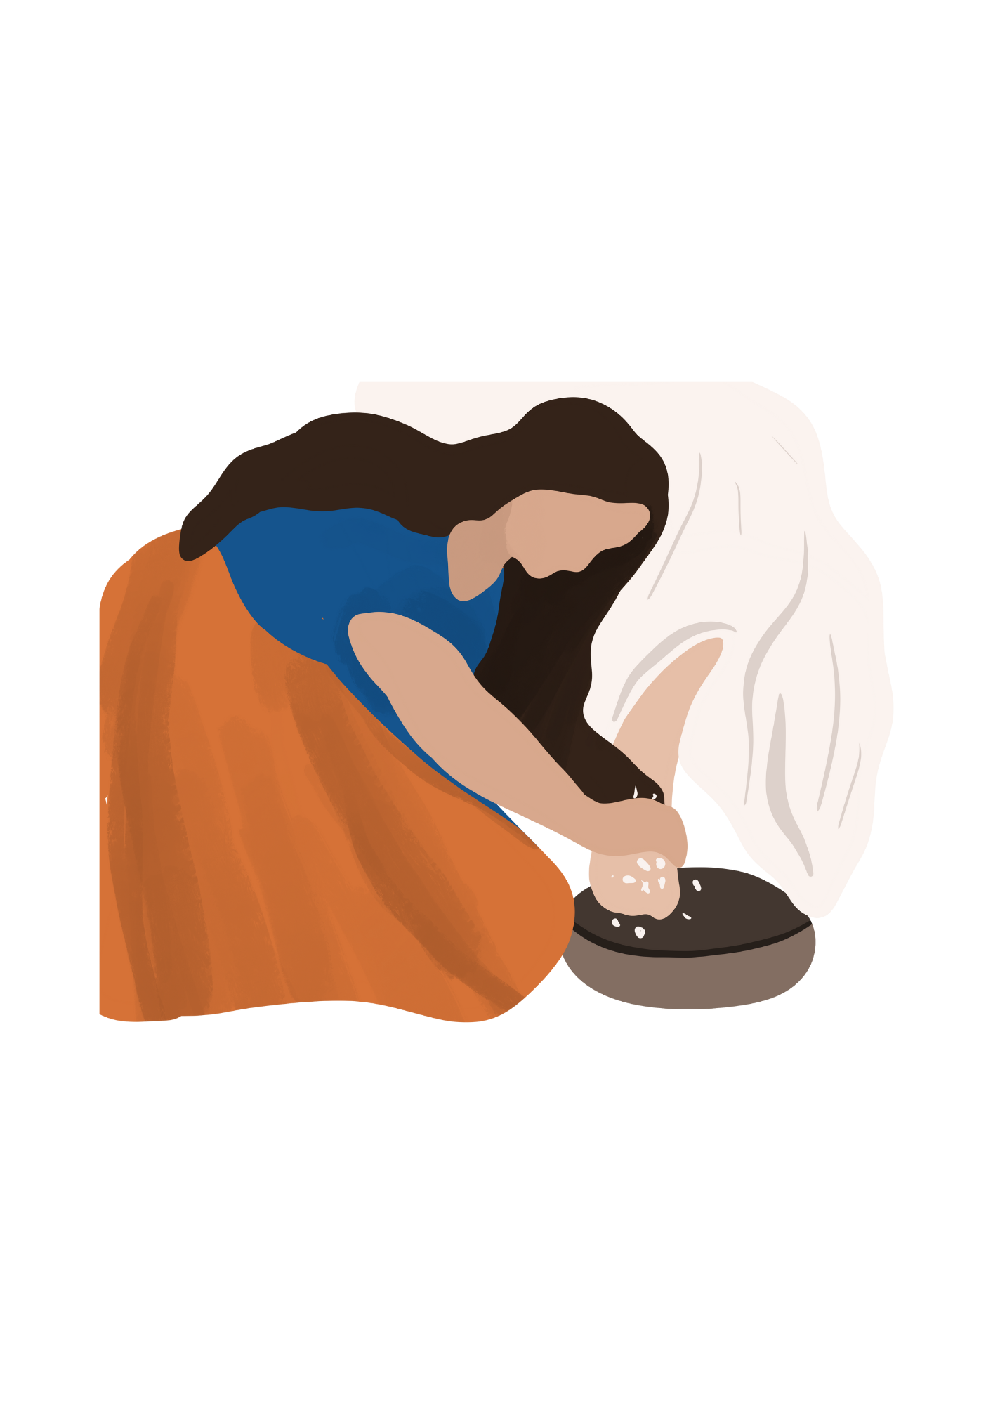
v36 En af farisæerne indbød Jesus til at spise hos sig, og han gik ind i farisæerens hus og tog plads ved bordet.
v37 Nu var der en kvinde, som levede i synd i den by. Da hun fik at vide, at han sad til bords i farisæerens hus, gik hun derhen med en alabastkrukke fuld af olie, v38 stillede sig grædende bag ham ved hans fødder og begyndte at væde hans fødder med sine tårer og tørrede dem med sit hår, og hun kyssede hans fødder og salvede dem med olien.
(Lukas-evangeliet 7:36-50)

Slide 5
v39 Da farisæeren, som havde indbudt ham, så det, tænkte han ved sig selv: »Hvis den mand var profet, ville han vide, hvad det er for en slags kvinde, der rører ved ham, at det er én, der lever i synd.« v40 Jesus sagde da til ham: »Simon, jeg har noget at sige dig.« Han svarede: »Sig det, Mester!« v41 »En pengeudlåner havde to skyldnere. Den ene skyldte fem hundrede denarer, den anden halvtreds.
(Lukas-evangeliet 7:36-50)

Slide 6
v42 Da de ikke havde noget at betale med, eftergav han dem begge deres gæld. Hvem af dem vil så elske ham mest?« v43 Simon svarede: »Den, han eftergav mest, vil jeg tro.« Jesus sagde: »Det har du ret i.« v44 Og vendt mod kvinden sagde han til Simon: »Ser du denne kvinde? Jeg kom ind i dit hus; du gav mig ikke vand til mine fødder; men hun har vædet mine fødder med sine tårer og tørret dem med sit hår.
(Lukas-evangeliet 7:36-50)

Slide 7
v45 Du gav mig ikke noget kys; men hun er blevet ved med at kysse mine fødder, siden jeg kom herind. v46 Du salvede ikke mit hoved med salve, men hun har salvet mine fødder med olie. v47 Derfor siger jeg dig: Hendes mange synder er tilgivet, siden hun har elsket meget. Den, der kun får lidt tilgivet, elsker kun lidt.«
(Lukas-evangeliet 7:36-50)

Slide 8
v48 Og han sagde til hende: »Dine synder er tilgivet.« v49 De andre ved bordet begyndte at tænke ved sig selv: »Hvem er han, som endog tilgiver synder?« v50 Men han sagde til kvinden: »Din tro har frelst dig. Gå bort med fred!«
(Lukas-evangeliet 7:36-50)

Slide 9
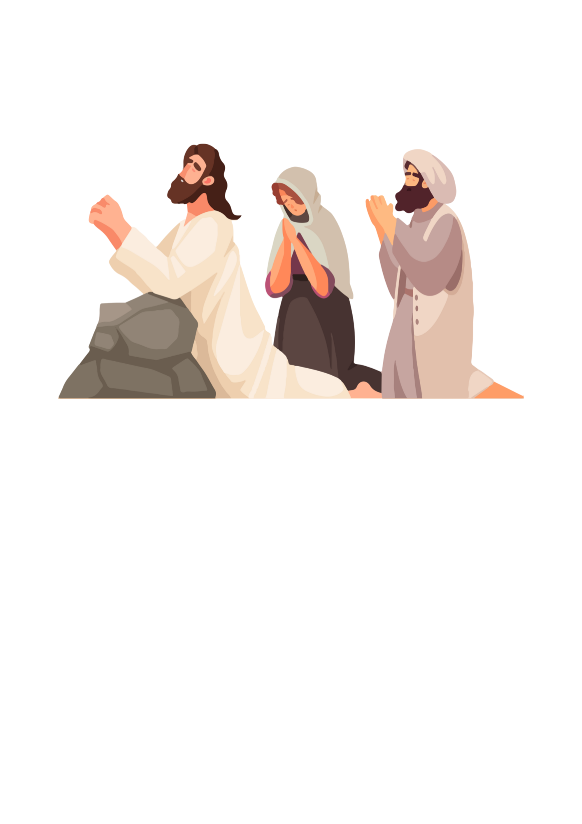
Alt, hvad Faderen giver mig, skal komme til mig, og den, der kommer til mig, vil jeg aldrig vise bort.
(Johannes-evangeliet 6:37)

Slide 10

Hvis vi siger, at vi ikke har synd, fører vi os selv på vildspor, og sandheden er ikke i os.
(Første Johannesbrev 1:8)

